Slide 1

SAMSUN MESLEK YÜKSEKOKULU
TURİZM VE OTEL İŞLETMECİLİĞİ
MENÜ PLANLAMA
2. HAFTA
Öğr. Gör. S.Ali ÇELİK

Slide 2
Menü Planlama ve Geliştirme
Menü Planlama:Bir yiyecek içecek işletmesinin hangi yiyecek ve içecekleri üretip pazarlayacağını sağlamaya yönelik eylemleri içeren süreçtir.
Menü planlama makul bir gelir sağlayacak kadar bir maliyetle misafirleri memnun edecek yiyecek ve içecekleri belirleme süreci ve menüde yer alacak yiyecek ve içeceklerin seçilmesidir.
Menü planlama ve geliştirme üç aşamada önemlidir;
1-Yiyecek içecek işletmesinin kuruluş aşamasında
2-Yiyecek içecek tesisinin işletme aşamasında
3-Yiyecek içecek işletmesinin tipinin değiştirilmesi aşamasında
Menü planlama ve geliştirme süreci
Planlamanın önemi
Niteliği itibariyle menü planlama ve geliştirme , yiyecek işletmesinin planlama sistemi içerisinde odak noktayı oluşturur. Bu durumu ile menü planlama ve geliştirme,
Yiyecek içecek işletmesinin faaliyetlerinin genişliğini ve sınırlarının belirlenmesini sağlar,
Faaliyetlerin genişletilmesi yoluyla büyümede takip edilecek yolları gösterir,
Yiyecek içecek tesisini en iyi fırsatlara doğru yöneltecek karar kurallarını verir.

Slide 3
Menü planlaması sürecinde dikkate alınması gereken etkenler;
*Yiyecek ve içeceklerin beğenirliliği (Satış çekiciliği)
Beğenirlik yüzdesi=Satılan porsiyon sayısı/Toplam porsiyon sayısı
*Yiyecek ve içeceklerin karlılığı
*Yiyecek ve içeceklerin üretim kolaylığı
*Arz kaynakları ve arzdaki değişmeler
*Yiyecek ve içeceklerin üretiminde gerekli olan işgören sayısı ve nitelikleri
*Porsiyon büyüklüğü
*Fiyat
*Yiyecek ve içeceklerin birbirleriyle uyumluluğu
-Her menünün değeri menüdeki ana yemeğe göre belirlenir
-Yemekler klasik menüdeki sıralamaya göre servis edilmelidir
-Menüde sebze yemeği varsa kızartmadan sonra verilmeli ve kıymetli bir sebze olmalıdır
-Garnitürler birkaç ana yemekle tekrarlanmamalıdır
-Menüde patates garnitürü tekrarlanacaksa şu sıraya göre olmalıdır,
Naturel, fırın, tava
-Çoğunluğun severek yediği yemekler tercih edilmelidir
-Ana yemeklerle onlara uygun garnitürler servis edilmelidir
-Sebze garnitürü bol olan ana yemeklerle salata verilmeyebilir
-Ana yemeklerin hazırlanış tarzları değişik olmalıdır
-Çorba ile yemeklerin sosları renk değiştirerek birbirini izlemelidir

Slide 4
Menü planlama ve geliştirmeden yönetim yararlanmadığı durumlarda meydana gelebilecek durumlar;
*Yiyecek ve içecek tesisleri ne yapacaklarını bilemezler ve böylece mücadelelerinde pasif kalırlar
*Yiyecek ve içecek tesislerinde yöneticiler gerçekçi olmak yerine kişisel düşüncelerinin ve aşırı tutkularını uygulamaya başlarlar
*Yiyecek içeceklerin yaşam dönemleri ve gelişmeleri iyi bir şekilde izlenemez
*Gelecekte meydana gelebilecek bazı değişiklikler bilinemez, görülemez ve bu değişikliklere önceden hazırlıklı olunamaz
*Yiyecek içecek işletmelerinde birimler arasında koordinasyon ve ahenk kurulamaz
*Yiyecek içecek tesisi için ihtiyaçlar açık bir şekilde belirlenemez, nelerin yapılması gerektiği bilinemez
*Yiyecek içecek tesisi ile çevresi arasında etkileşim gözardı edilir
*İş programları ve bütçeleri geliştirilemez

Slide 5
Menü terazisi
Değer İstekler
-Satış fiyatı Demografik etkenler
-Kalite -Yaş
Yiyecek içecek çeşidi -Cinsiyet
Hizmet -Medeni hal
Deneyim -Irk
-Meslek
İşgören gerekleri Satınlamalar
Binalar -Miktar
Donanım -Kalite
Tasarım -Maliyet
Yerleştirme -Edinilebilirlik
Üretim hacmi
Tüketici Gerekleri
İşletme gerekleri

Slide 6
Menü planlama ve geliştirmenin amaçları
1-Menü planlama ve geliştirme ile pazarlama amaçlarını gerçekleştirmek
Pazar araştırması konuları
-Satın alacak misafir sayısı, sosyo psikolojik özellikleri
-Tesisin kuruluş yeri ve özellikleri
-Misafirlerin ödeyebileceği fiyat
-Misafirlerin istediği yiyecek içecek, servis ve öğün
-Dekor ve atmosfer
2-Yiyecek içecek kalite amaçlarını gerçekleştirmeye yardımcı olmak
3-Yiyecek içecek ve servis maliyet etkinliğini sağlamak
4-Yiyecek içecek tesisinin doğru ve dürüst davrandığını kanıtlamak
5-İsrafı önlemek
6-Yiyecek içeceklerin satış fiyatı ilgili şüpheleri ve sorunları ortadan kaldırmak
7-Yiyecek içecek ve servis ile ilgili diğer huşuları misafirlere bildirmek
8-Yan ürünlerden yararlanmak
9-Artan yiyeceklerden yararlanmak

Slide 7
Menü planlama aşamaları
Menü planlamasından doğrudan etkilenen yiyecek içecek alanları;
*Yiyecek içecek denetim işlemleri
*Maliyet denetim işlemleri
*Üretim gerekleri
*Beslenme gerekleri
*Sanitasyon yönetimi
*Yer ve yerleştirme gerekleri
*İşgören gereksinimleri
*Servis gerekleri
*Gelir denetim işlemleri
Yatırım aşamasındaki bir işletme için menü planlaması aşamaları;
1-Yiyecek içecek tarama aşaması
2-Yiyecek içecekleri eleme (seçme) aşaması
3-Yiyecek içecek bölümü oluşturma aşaması
4-Seçilen yiyecek içeceklerin menüde gösterilme şekline karar verme aşaması

Slide 8
Menü planlama ve geliştirmede ihmal edilen hususlar
1-Hedef pazar belirlemeden akla gelen yiyecek ve içecekler menüye dahil edilmektedir
Pazarın tatmin edilmesi birinci derecede şu konuların belirlenmesine bağlıdır
-Menünün genel teması
-Menü çeşitliliği ve yiyecek bileşimi
-Menüde yer alacak yiyecek ve içeceklerin fiyatı
2-Toplam yiyecek deneyimine uygun menü sunulmamaktadır
3-Menüye çok kalabalık bir şekilde yiyecek içecek dahil edilmektedir
4-Menü, yiyecek içecek işletmesinin hedef temel karını gerçekleştirmesine yardım edecek şekilde düzenlenmemektedir
5-Menü israfa yol açacak şekilde düzenlenmektedir
6-Menüde denge ihmal edilmektedir
7-Menünün özendirici bir şekilde planlanması ve geliştirilmesi ihmal edilmektedir
8-Menünün üretim ve servis personeli gereklerine uygun olarak planlaması ihmal edilmektedir
Menü planlama ve geliştirmede önemli sorunlar
1-Menüde az sayıda veya aşırı sayıda yiyecekler bulundurma sorunu
2-Durgun yiyecek içecek dönemlerini belirleme sorunu
3-Artan yiyecekler sorunu
4-Misafirleri bekletme sorunu

Slide 9
5-Menü çeşitliliği sorunu
6-Beslenme ve diyet sorunu
7-Menüde kullanılan dil ve menünün sunulma sorunu
8-İşgörenlerle araç gereçler arasındaki uyumsuzluk sorunu
9-İşgöerenlerle araç gereçlerin atıl kalma sorunu
Menü değiştirilmesinde temel etkenler;
A-Dışsal etkenler
Misafir istekleri, ekonomik etkenler, rekabet, sunu düzeyleri, endüstri eğilimleri
B-İçsel etkenler
Yiyecek içecek işletmesinin üretim kapasitesi, faaliyet sistemi, menü karması

Slide 10
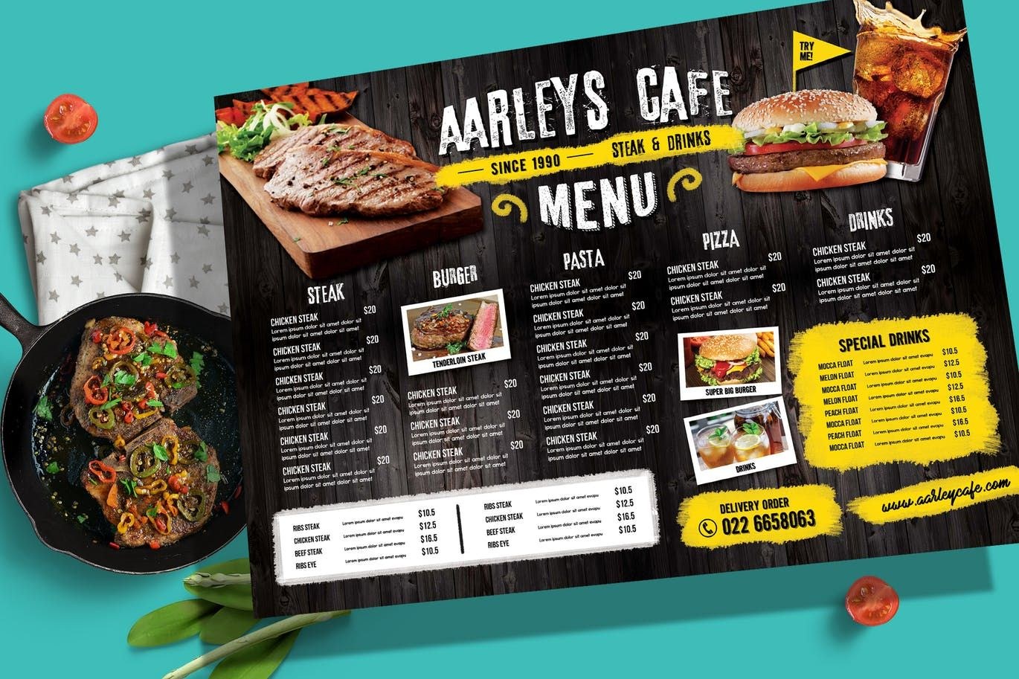

Menü Kartı

Slide 11
Menü Kartı Tasarımı 6.konu 117.sayfa
  Sorumluluk İlkesi: Menü düzenleme ve pazarlamayla ilgili kararlar, menü komitesinin iş birliği ve katılımıyla birlikte alınmaktadır.
  Yaratıcılık İlkesi: Menünün akılda kalıcılığının sağlanmasına yardımcı olmak amacıyla ne kadar yiyecek ve içeceğin hangi sırayla menü kartında yer alacağı, şekli, büyüklüğü ve katlama durumuna karar verilerek bir stil yaratılmaktadır.

Slide 12
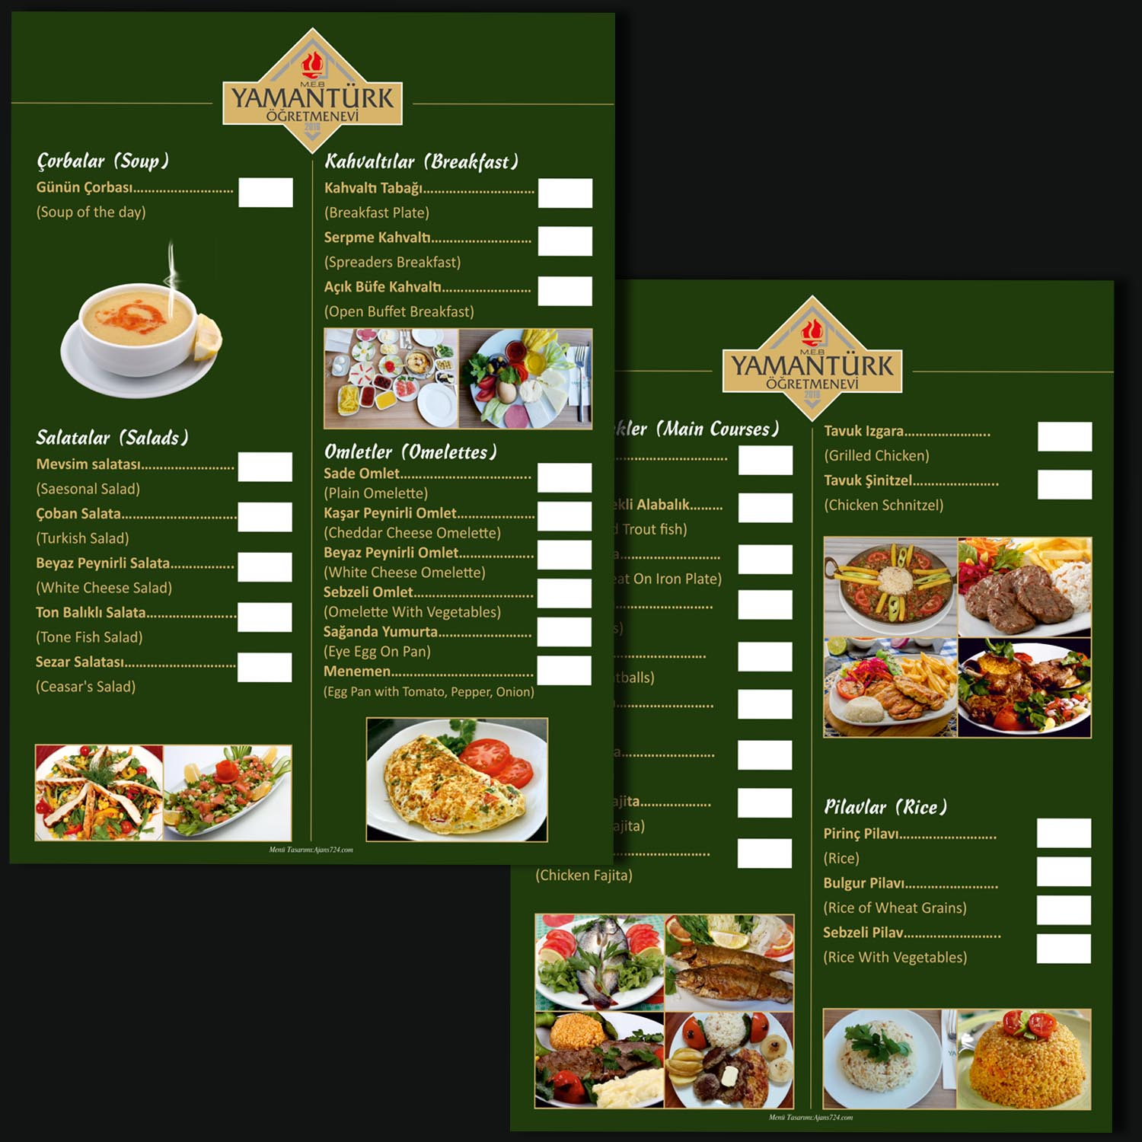
Menü Kartı Tasarımı

Slide 13
Menü Kartı Tasarım İlkeleri
Karalamama İlkesi: Menülerde kimi zaman fiyat değişiklikleri olabilmektedir. Fakat menü kartı üzerinde bu değişikliklerin karalama yapılarak, üzeri çizilerek belirtilmesi oldukça sakıncalı bulunmaktadır. Fiyat değişikliği gibi durumlar söz konusu olduğunda menülerin düzenlenerek yeniden basılması önerilmektedir.
Materyal İlkesi: Menünün basılacağı kartın da özellikleri çok önemli olmaktadır. Bir kerelik menülerde çok pahalı olmayan materyallerin tercih edilmesi önerilirken uzun süreli menülerde kolay yırtılmayan, rengi eskimeyen, toz tutmayan, çarpıcı, konseptle uyumlu, gösterişli ve kaliteli materyaller önerilmektedir

Slide 14
Menü Kartı Tasarım İlkeleri
Renklendirme İlkesi: Renklerin pazarlamada etkisi büyük olmaktadır. Buna uygun şekilde tasarlanmış bir menü elbette başarıyı getirecektir. Menünün canlı renklerden oluşması da dikkat çekici ve akılda kalıcı bir sonuç oluşturabilmektedir. Fakat elbette farklı renkler kullanımı ekstra bir maliyet gerektirdiğinden bu renk seçeneği iki ile sınırlandırılmalıdır.
Sıra İlkesi: Yiyecek ve içecekler belirli bir sıraya göre dizilmelidir. Özellikle menü kartının tasarımında en üst kısımda popüler olan yiyeceklerin yer alması önerilmektedir

Slide 15
Menü Kartı Tasarım İlkeleri
Kalabalık Olmama İlkesi: Menü kartının sayfasının %50’sinin boş ancak çok geniş kenar ve satır aralıklarına da meydan vermeden basılması sağlanmaktadır.
Adres İlkesi: İşletmeyle ilgili adres ve telefon bilgilerinin varsa İnternet sitesinin, e-mail iletişim yollarının menü kartının tasarımında yer alması önerilmektedir.
Gizliliği Koruma İlkesi: Bazen müşteriler özel günlerde veya davetlerde ne ısmarladıklarının bilinmesini istemeyebilirler. Bu anlamda ürünlerin karşılarında fiyatlarının yazmaması da menü tasarımında dikkat edilebilecek bir nokta olmaktadır. Bu sebeple bazı menülerin fiyatlar olmadan hazırlanması ve böyle durumlarda kullanılması düşünülebilmektedir

Slide 16
Menü Kartı Tasarım İlkeleri
Alınabilme İlkesi: Fiyatlandırma menü tasarımında oldukça önemlidir. Pahalı ürünlerin yer aldığı menüler bazen müşteriler tarafından talebi karşılayamamaktadır. Bu sebeple nispeten daha ucuz menülerin bulundurulması, istenildiğinde kullanılabilmesi önerilmektedir.
Ayrı Menü İlkesi: Öğünler için ayrı ayrı menü hazırlamak elbette ki zordur fakat çocuk menüsü veya diyet menüler gibi farklı isteklere ve gruplara hitap eden menülerin ayrı tasarlanması önerilmektedir

Slide 17
Menü Kartı Tasarım İlkeleri
Değiştirme İlkesi: Değiştirme ilkesine göre monotonluğun önlenebilmesi için kapak ve içerisinde yer alan desenler yılda dört, ürünler ise iki defa değiştirilmelidir.
Tanıtma İlkesi: Tanıtma ilkesine göre menüler müşterilerin gözünde işletmelerin tanıtımını yapan, takdim eden birer satıcıdır. Bu sebeple işletmenin tarihçesi gibi önemli bilgiler menü kartında yer almalıdır.

Slide 18
İyi bir şekilde tasarlanmış menü kartı;
Satışları artırmak
• Zamandan tasarruf etmek
• Siparişleri kolaylaştırmak
• Sipariş hatalarını engellemek
• İşletme kalitesi hakkında müşteride bir izlenim uyandırmak
• Müşteriye yiyecek ve içecekler hususunda bilgi vermek, hatırlatmalarda bulunmak
• Müşterileri rahatlatmak, güven kazanmak • İşletme ile ilgili bilgileri içermek gibi amaçları da bulunmaktadır

Slide 19
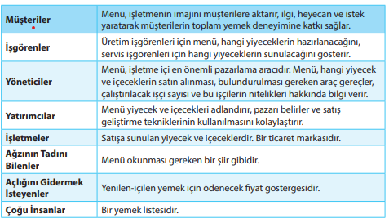
Menü Kartının Anlamı?

Slide 20
Müşteriler için menü:
Menü, işletmenin imajını müşterilere aktarır; ilgi, heyecan ve istek yaratarak müşterilerin toplam yemek deneyimine katkı sağlar. Yiyecek ve içecek sektöründe rekabet şartları gitgide ağırlaşmaktadır. Günümüzde, işletmelerin ayakta kalabilmesi ve rekabet üstünlüğünü yakalayabilmeleri farklılık yaratabilmelerine ve müşteri kitlelerine sundukları ürünün sürekli olarak güncel kalabilmesine bağlıdır. Müşterilerin isteklerinin tatmin edilmesi ve beklentilerine uyulması bu anlamda oldukça önemli olmaktadır (Ülgen ve Mirze, 2010). Bir yiyecek ve içecek işletmesinin ilk kez deneyimlenmesi esnasında işletmenin ambiyansından sonra ilk izlenim menü ile yaratılmaktadır

Slide 21
İşçiler (Çalışanlar) için Menü
Menü, bir işletmenin kuruluşundan işleyişine dek her aşamasını belirleyen bir yol haritası görevi görmektedir. Menü içerisinde yer alan yiyecek ve içecekler işletmenin hangi müşteri kitlesine hitap edeceğini, hangi tarzda ürün sunacağını, ne kadar elemana ihtiyaç duyacağını, hangi niteliklerde personel gereksinimi olduğunu, hangi araç-gereçlere ihtiyaç duyulduğunu belirlemektedir. İşletmenin menüsü, işletme çalışanları açısından hangi ürünlerin ortaya konacağını belirtmektedir. Mutfak personeli, menüde yer alan yiyeceklere göre malzeme ve araç-gereç kullanırlar ve kendilerinden menüde yer alan yiyecek ve içecekleri olması gerektiği gibi hazırlamaları beklenir

Slide 22
Yöneticiler için menü:
Menü, basit ifadesiyle yiyecek ve içecek işletmelerinde sunulan ürünlerin bölümlendirilmesiyle müşterilerin seçimlerine yardımcı olması istenen bir araç olarak ifade edilebilir. Fakat daha önce de belirtildiği üzere menü kavramının kapsamı bu kadarla sınırlı olmamaktadır. Bir yiyecek ve içecek işletmesinin nitel ve nicel anlamda değerlendirilmesi menü ile mümkün olmaktadır. Bu açıdan işletme sahipleri ve/ veya yöneticileri için menü oldukça önemli bir planlama ve analiz aracı hâline gelmektedir

Slide 23
Yatırımcılar için menü:
Menünün hazırlanması ile birlikte işletmenin kuruluş yeri, çevreye uygunluğu, hitap edeceği pazar, ne kadar bir maliyet gerektireceği gibi konular da kesinlik kazanmaktadır. Yatırımcılar için menüler, bir yiyecek ve içecek işletmesi ile yiyecek ve içecek sektörüne girişte adeta bir ön bilgi formu özelliği taşımaktadır. Yatırımcılar, menüler oluşturulduğunda, yatırım yapacakları işletme ile ilgili yeterli ön bilgilendirmeye sahip olabilmektedirler. Örneğin bir Çin lokantası menüsünün planlanmasıyla birlikte, işletmenin kuruluş yeri açısından nerede konumlandırılacağı, hitap ettiği kitle, hangi ürünlerin servis edileceği, bu ürünler için hangi ekipmanların gerekli olduğu ve bu ürünlerin hangi niteliklerdeki personeller ile servis edilebileceği bilgisi meydana getirilmektedir

Slide 24
İşletmeler için menü:
Menüler, bir işletmenin imajını belirlemektedir. Pazarlama bilimi çerçevesinde bakıldığında, sunulan ürünün kalitesi öncelikli önem taşımakla birlikte, değişen çağ ve müşteri beklentileri açısından işletmenin nasıl konumlandırıldığı, nasıl algılandığı ve nasıl bir imaja sahip olduğu da oldukça önemli olmaktadır. Özellikle son dönemlerde teknolojinin hızlı ilerleyişi ile birlikte bir yiyecek ve içecek işletmesine gitmek ve oradan hizmet alıyor olmak yalnızca yeme-içme ihtiyacını karşılama güdüsüyle sınırla kalmamaktadır. Yiyecek ve içecek işletmeleri günümüz müşterileri için bir prestij, bir paylaşım, bir konfor ve eğlence alanı anlamına da gelmeye başlamaktadır

Slide 25
Ağzının tadını bilenler için menü:
Menüler, müşterilerin yiyecek ve içecek işletmeleri için ilk izlenimlerini oluşturur. Menünün etkili planlanması ve dikkat çekici şekilde tasarlanması, müşterinin satın almaya ikna edilmesinde oldukça önemli olmaktadır. Aynı zamanda menüler, kimi ürünlerin daha fazla tercih edilmesine sebep olabilmektedir. Menü içerisinde yer alan yiyecek ve içeceklerin doğru şekilde tanımlanmış olması önemlidir. Özellikle günümüz tüketicisi ne tükettiğiyle oldukça ilgilenmektedir. Yiyecek ya da içeceğin içeriği, tazeliği, nasıl hazırlandığı ne kadar sürede servis edileceği gibi bilgilerin menü içerisinde yer alması gerekmektedir

Slide 26
Açlığını gidermek isteyenler için menü:
Yiyecek ve içecek işletmeleri, hitap ettikleri kitlenin yanı sıra birçok geçici müşteriye de ev sahipliği yapmaktadırlar. Yalnızca spesifik ürünlerin menülerde yer alması bu bağlamda yeterli olmamaktadır. Müşterilerin bir kısmı yalnızca karnını doyurmak için yiyecek ve içecek işletmelerini tercih edebilir. Böyle müşteriler için menünün şiirselliği, yiyecek ve içecek işletmesinin ambiyansından çok, tercih edeceği yiyecek ve içeceğin içeriği ve doyuruculuğu önem kazanmaktadır.

Slide 27
Çoğu insanlar için menü:
Menü, genel itibarıyla konu hakkında detaylı bilgisi olmayan ve bu konuyla ilgilenmeyenler için yalnızca bir yemek listesi ve bir fiyat tarifesi anlamına gelmektedir. Ama kavram incelendikçe menünün aslında bir yiyecek ve içecek işletmesi için birçok önemli fonksiyona sahip olduğu ve müşteriler için de ciddi derecede bir algı mekanizması yarattığını söyleyebilmek mümkün olmaktadır. Menünün yalnızca bir fiyat listesi, yemek sıralaması olarak görülmemesi, özenle üzerinde çalışılması ve doğru planlanması, sunulması gereken bir araç olduğu bilinirse bu bilincin yiyecek ve içecek işletmelerine ciddi faydalar sağlayacağı bir gerçektir

Slide 28
Menü Planlaması Yapılırken Dikkat Edilmesi Gereken Hususlar
Menünün Konusu: Menüler işletmenin amaçlarına göre hazırlanmaktadır. Menünün planlanması ve geliştirilmesi hususunda menülerin niçin hazırlandığı sorusuna doğru bir cevap verilmesi oldukça önemli olmaktadır. Mesela bir sünnet düğünü veya bir doğum günü partisi için bir menü hazırlanıyor ise yiyecek ve içecek seçimleri de bu organizasyona göre yapılmalıdır

Slide 29
Menü Planlaması Yapılırken Dikkat Edilmesi Gereken Hususlar
Müşterilerin Cinsiyeti ve Yaş Aralığı: Müşterilerin cinsiyet ve yaş grupları, yiyecek ve içecek tercihlerinde etkili olmaktadır. Örneğin genel anlamda orta yaş ve üzerine hizmet veren bir yiyecek ve içecek işletmesinin menüsü, bu yaş grubunun ihtiyaç ve beklentilerine göre şekillenmektedir

Slide 30
Menü Planlaması Yapılırken Dikkat Edilmesi Gereken Hususlar
Müşterilerin İnançları ve Yemek Alışkanlıkları: Akdeniz mutfağına ve damak tadına daha yakın olan bir bölgede, yoğun baharatlı ve ağır yemeklerin sunulması elbette tercih edilmeyecektir. Veya Hristiyanların yaşadığı bir muhitte domuz etinden herhangi bir ürün satmamak, müşteri tercihlerini etkileyebilecektir. Bunlar göz önüne alınarak denebilir ki menülerde yer alacak ürünler belirlenirken hitap edilecek kitlenin inanç ve yemek alışkanlıkları, sunulacak ürünlerin kalitesi kadar önemle üzerinde durulması gereken bir konu olmaktadır.

Slide 31
Menü Planlaması Yapılırken Dikkat Edilmesi Gereken Hususlar
Mevsim ve İklim: Menü içerisinde yer alacak yiyecek ve içeceklerin işletmenin bulunduğu bölgenin coğrafi durumu, iklimi, mevsimi ve beslenme alışkanlıklarını da hesaba katılarak planlanması gerekmektedir. Mevsiminde bol bulunan ürünlerin menü içerisinde yer alması, tazelik ve tercihleri artırma bakımından etkili olmakla kalmayıp aynı zamanda işletmenin maliyet performansına da olumlu etki edebilecektir.

Slide 32
Menü Planlaması Yapılırken Dikkat Edilmesi Gereken Hususlar
Yemeklerin Besin Değeri: Hazırlanan menüler, sağlık için gerekli besin ögelerini ihtiva etmeli ve yemeklerin öncelik sırasına uyulmalıdır. Özellikle tabldot menülerin planlama ve geliştirilmesi esnasında et ve et ürünleri ile tahıl, yağ, tatlı gruplarının dengeli dağılımına ve uyum içerisinde menüde yer almasına özen gösterilmelidir

Slide 33
Menü Planlaması Yapılırken Dikkat Edilmesi Gereken Hususlar
İşletme İmkânları: Yiyecek ve içecek işletmelerinin istihdam edeceği personel sayısına, personelinin niteliğine ve sahip olduğu araç gereçlere uygun bir menü hazırlanmalıdır. Örneğin yeterli elemanı bulunmayan bir yiyecek ve içecek işletmesi menüsünde çok vakit alacak, zahmetli yiyecek ve içeceklerin yer alması servisi aksatabilecektir. Mutfakların kapasitelerine uygun, işletmenin amaçlarıyla örtüşen, maliyeti dengelenmiş ürünlerin menüde yer alması, yiyecek ve içecek işletmeleri açısından öncelikli önem arz etmektedir.

Slide 34
Menü Planlaması Yapılırken Dikkat Edilmesi Gereken Hususlar
Menünün Ekonomik Uygunluğu: Menü içerisinde yer alacak yiyecek ve içeceklerin, yiyecek ve içecek işletmeleri tarafından ideal kâr oranını getirmesi beklenmektedir. Beklenen kârı getirmeyen, satış oranı düşük, tercih edilmeyen ürünlerin menüde yer alması, işletme için bir problem yaratabilmektedir.

Slide 35
Menü Planlaması Yapılırken Dikkat Edilmesi Gereken Hususlar
Menüde Yer Alan Yiyeceklerin Birbiriyle Uyumu: Menüler bir bütün olarak anlam ifade etmektedir. Müşteride yarattığı imaj açısından da tutarlılık ve uyum tercihlerde etkili olmaktadır. Örneğin bir işletmenin menüsü içerisinde hem Çin yemeği hem İtalyan yemeği hem de Osmanlı mutfağından birkaç örnek görmek, müşteri için güven sağlamaz. Aynı zamanda böyle bir menünün hazırlanması için gerekli olan altyapı da işletme için kârlı olmaz

Slide 36
Menü Planlaması Yapılırken Dikkat Edilmesi Gereken Hususlar
Rakip İşletmeler ve Rakiplerin Fiyatlamaları: Bir yiyecek ve içecek işletmesi elbette öncelikli olarak kâr elde etmek ister. Bu amacına ulaşabilmesi, pazara iyi hitap edebilmesiyle ve rakiplerinden farklılaşabilmesiyle mümkün olabilmektedir. Bu noktada girilecek pazarın iyi tanınması, rakiplerin iyi analiz edilmesi gerekmektedir. Örneğin etrafında birçok farklı seçenekte çorbacı olan bir çorbacının, faaliyete başlamadan önce rakiplerini iyi tanıması gerekmektedir. Benzer ürünleri satacakları için, belirli bir çerçevede uygun şekilde fiyatlamalar yapmalı veya diğer işletmelerden farklı ürünler geliştirip piyasaya sürmeye çalışmalıdır

